Slide 1
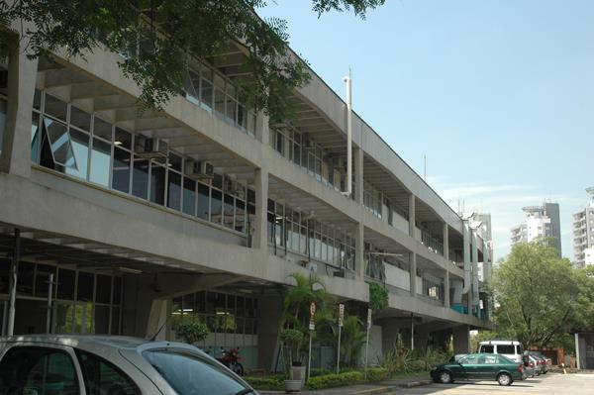
Profa. Elisabete Vicente bevicent@usp.br
“Quorum sensing”
ou sensor de quórum (o termo “quorum” significa “número suficiente”
Sensor de Quórum (“Quorum sensing” )
Um sistema regulador que está presente na maioria dos microrganismos
que com base na densidade celular da população microbiana :
- Monitora o tamanho da população
e
- Garante a existência de número suficiente de bactérias antes de iniciar uma resposta, ou seja, permite o controle da expressão gênica.
2. Classes de autoindutores
3. Como o “quorum sensing” foi descoberto
4. “Quorum sensing” em microrganismos eucarióticos
5. Fatores de virulência
6. Potencial de emprego como novo fármaco
7. “Competência natural” de transformação genética
8. Biotecnologia - Aplicações práticas do controle da regulação por “Quorum Sensing”
Instituto de Ciências Biomédicas / USP
Referência Bibliográfica principal: Microbiologia de Brock, 14ª edição, 2016; e
Microbiologia de Brock Brock 16ª ed. 2022.

Slide 2
“Quorum sensing”
Hei pessoal,
Já temos quórum ?
OK......então juntos vamos começar ..
S i m ! Já temos

Slide 3
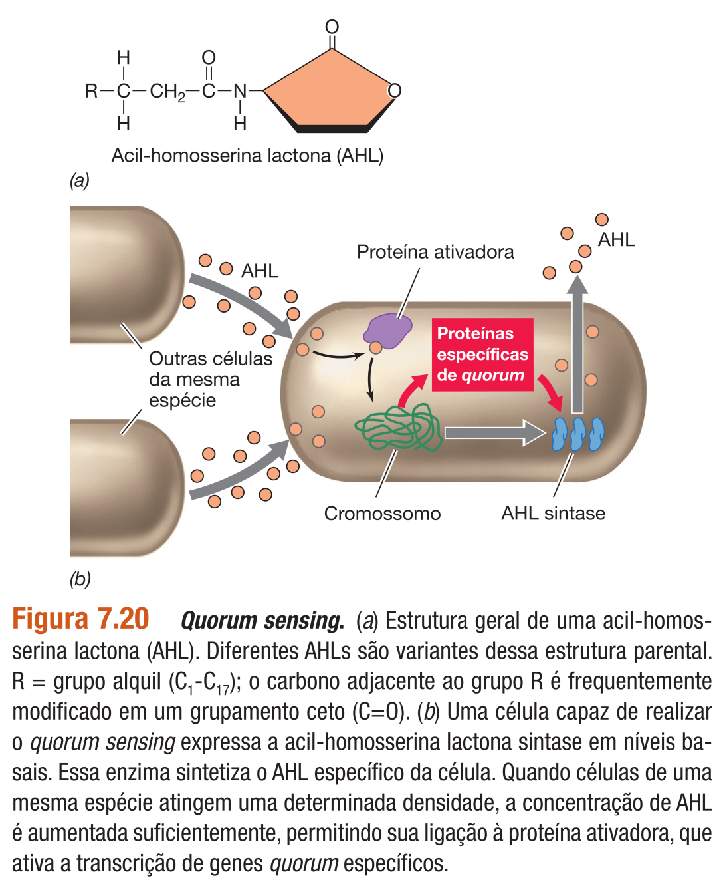
“Quorum sensing”
ou sensor de quórum (o termo “quorum” significa “número suficiente”
O que é “Quorum sensing”?
É um sistema regulador que está presente na maioria dos microrganismos que com base na densidade celular da população microbiana:
Monitora o tamanho da população, e
Garante a existência de número suficiente de bactérias antes de iniciar uma resposta, ou seja,
permite o “Controle da expressão gênica”.
Autoindutor
Aonde está presente?
Encontra-se presente em muitos microrganismos:
Bactérias Gram-negativas, Bactérias Gram-positivas; Arqueias;
Microrganismos eucarióticos: Leveduras
Como funciona?
Cada espécie que realiza o “Quorum sensing” sintetiza uma molécula sinalizadora específica chamada ”autoindutor”.
O autoindutor se difunde através do envoltório celular
(para fora e para dentro da célula).
Altas concentrações do autoindutor somente são atingidas quando
existem muitas células nas proximidades realizando sua síntese
Dentro da célula, o autoindutor se liga à uma
proteína ativadora especifica (ou a uma cinase sensorial)
Proteína ativadora-Autoindutor Transcrição de genes específicos

Slide 4
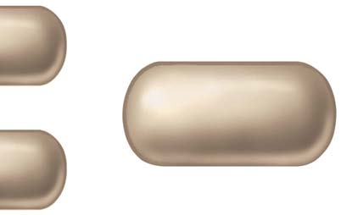
“Quorum sensing”
Classes de autoindutores
Classes de autoindutores em bactérias Gram-negativas:
a 1ª. classe identificada: AHLs (acil-homosserinas lactonas). Várias AHLs distintas, com grupamentos acil de diversos tamanhos, são encontradas em diferentes espécies de bactérias;
a AI-2 (autoindutor 2): É um derivado cíclico de furano. Supõe-se que ele e seja utilizado como um autoindutor comum a muitas espécies bacterianas bactérias Gram-negativas.
Classes de autoindutores em bactérias Gram-positivas:
Determinados peptídeos curtos atuam como autoindutores.
Autoindutores (a) Estrutura geral de uma acil-homosserina lactona (AHL). Diferentes AHLs são variantes dessa estrutura parental. R = grupo alquil (C1-C17); o carbono adjacente ao grupo R é frequentemente modificado em um grupamento ceto (C=O). (b)
OBS: O Micronutriente elemento Boro (B) atua como um Autoindutor de quorum sensing (comunicação célula-célula) em algumas bactérias

Slide 5
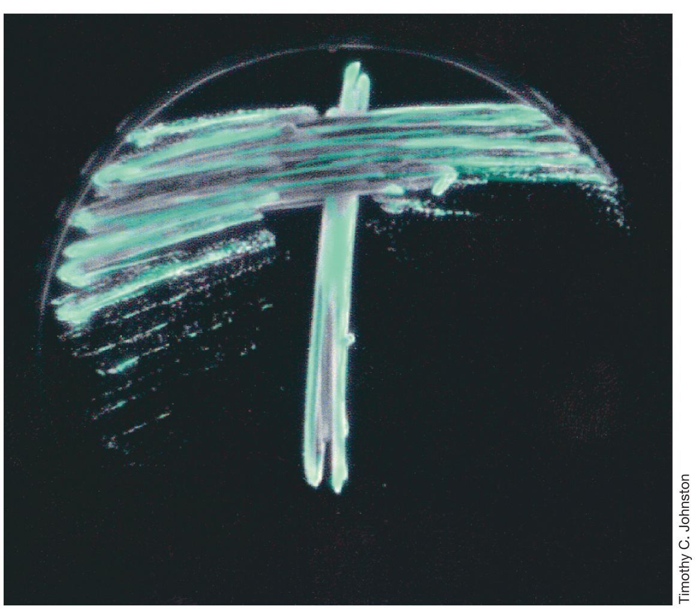
“Quorum sensing”
Como o “Quorum sensing” foi descoberto
O quorum sensing foi descoberto como o mecanismo regulador da emissão de luz por bactérias bioluminescentes. Várias espécies bacterianas emitem luz, incluindo a bactéria marinha Aliivibrio fischeri.
A luz emitida por esta bactéria decorre da atividade de uma enzima denominada luciferase.
Quando AHL específica de A. fischeri, N-3-oxo-hexanoil-homosserina lactona, se encontra em concentrações elevadas, estas moléculas se ligam à proteína ativadora LuxR, permitindo a transcrição do óperon lux.
A AHL requerida é sintetizada pela proteína codificada pelo gene luxI.
Fig. 7.21: Colônias da bactéria bioluminescente Aliivibrio fischeri produzindo a enzima luciferase. Células da bactéria foram semeadas em uma placa de Petri contendo ágar nutriente e cultivadas por um período de uma noite. Esta fotografia foi tirada em um recinto escuro, utilizando-se apenas a luz gerada pelas bactérias.

Slide 6
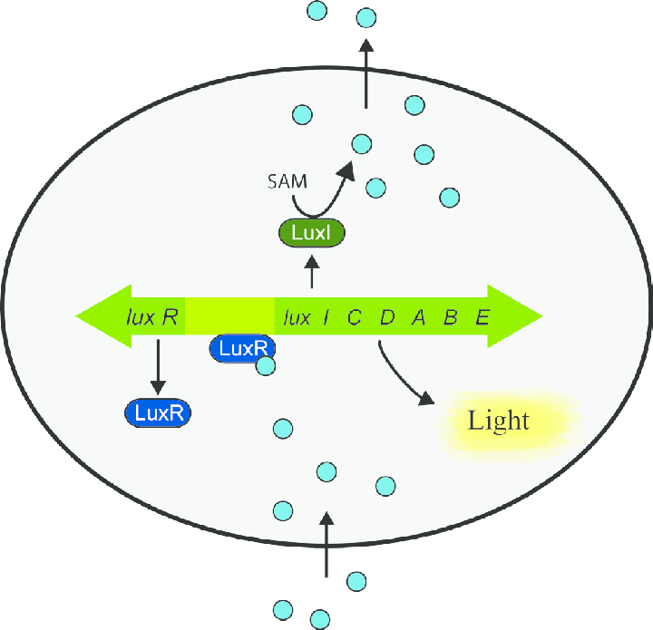
Autoindutor
Diagrama do óperon lux e sua regulação.
Fig: A direção da transcrição do óperon lux é indicada por setas e a região promotora é indicada pela cor verde mais clara.
luxI codifica uma sintase de acil-homoserina lactona (AHL), que converte S-adenosil metionina (SAM) em AHLs (círculos azuis). Esses AHLs podem se difundir - para fora da célula e
- do ambiente para dentro da célula.
AHLs se liga à proteína LuxR;
LuxR+AHL se liga à região operadora do óperon lux e regula positivamente (ativa) a transcrição do gene luxR e dos genes estruturais luxICDABE.

Slide 7
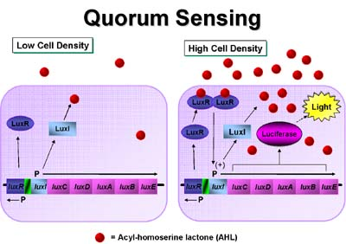
Óperon lux e sua regulação pelo “Quorum sensing”.

Slide 8
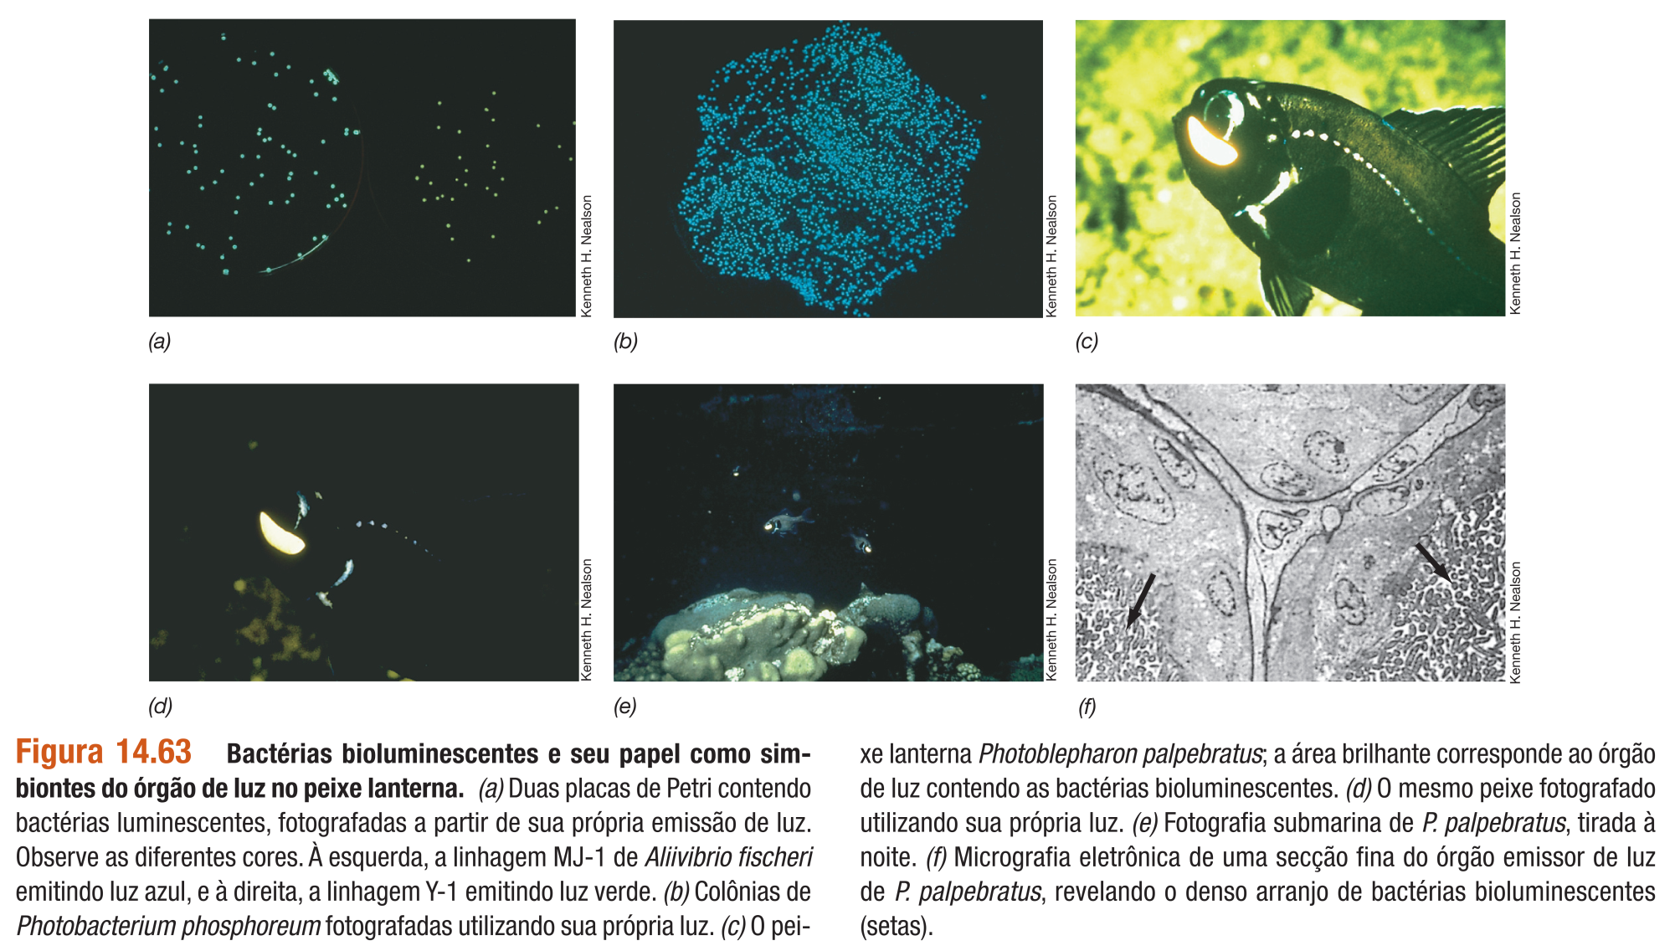
“Quorum sensing”
Embora os isolados de Photobacterium, Aliivibrio e Vibrio sejam anaeróbios facultativos, eles são bioluminescentes apenas na presença de O₂. A luminescência nas bactérias requer os genes luxCDABE, e é catalisada pela enzima luciferase, que de O₂, um aldeído alifático de cadeia longa (RCHO), como o tetradecanal, e flavina mononucleotídeo reduzida (FMNH2) como substratos:
Bactérias bioluminescentes
Gêneros principais: Vibrio, Aliivibrio, Photobacterium Várias espécies de bactérias são capazes de emitir luz, um processo denominado bioluminescência . A maioria dessas bactérias é classificada nos gêneros Photobacterium, Aliivibrio e Vibrio, porém algumas poucas espécies luminosas são também encontradas em Shewanella, um gênero de bactérias principalmente marinhas, assim como em Photorhabdus, um gênero de bactérias terrestres (todas de Gammaproteobacteria).
A maioria das bactérias bioluminescentes vive no ambiente marinho, e algumas espécies colonizam órgãos especiais de determinados peixes marinhos e lulas, denominados órgãos de luz, produzindo a luz utilizada pelo animal para sinalização, evitar predadores e atrair a presa.
Quando vivem simbioticamente nos órgãos de luz de peixes e lulas, ou saprofiticamente, como, por exemplo, sobre a pele de peixes mortos, ou como parasitas no corpo de um crustáceo, as bactérias luminescentes podem ser reconhecidas em virtude da luz que produzem.
Em habitats saprófitas, parasitas e simbióticos, a estratégia para a indução responsiva à densidade populacional da luminescência é garantir que a luminescência só́ irá se desenvolver quando forem alcançadas densidades populacionais altas o suficiente para tornar a luz produzida visível aos outros animais. A luz bacteriana pode então atrair animais que se alimentem do material luminoso, consequentemente
conduzindo as bactérias ao trato intestinal do animal, rico em nutrientes, onde elas irão crescer. De forma alternativa, o material luminoso pode atuar com fonte de luz em associações simbióticas com o órgão de luz.
Em várias bactérias luminosas, a luminescência só́ ocorre quando as células estão em altas densidades populacionais. A enzima luciferase e outras proteínas do sistema de luminescência bacteriana apresentam uma indução responsiva à densidade populacional, denominada autoindução, na qual a transcrição dos genes luxCDABE é controlada por uma proteína reguladora, LuxR, e uma molécula indutora, acil-homosserina lactona. Durante o crescimento, as células produzem AHL, que pode rapidamente atravessar a membrana citoplasmática em qualquer sentido, difundindo- -se para dentro e para fora das células. Em condições de alta densidade populacional de uma determinada espécie, como em um tubo de ensaio, uma colônia em uma placa ou no órgão de luz de um peixe ou lula, ocorre o acúmulo de AHL. Somente quando sua concentração atinge determinado nível nas células, este indutor interage com LuxR, formando um complexo que ativa a transcrição de luxCDABE; as células então se tornam luminosas.

Slide 9
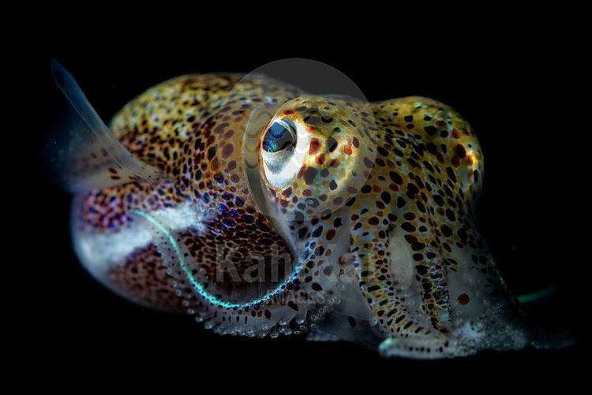
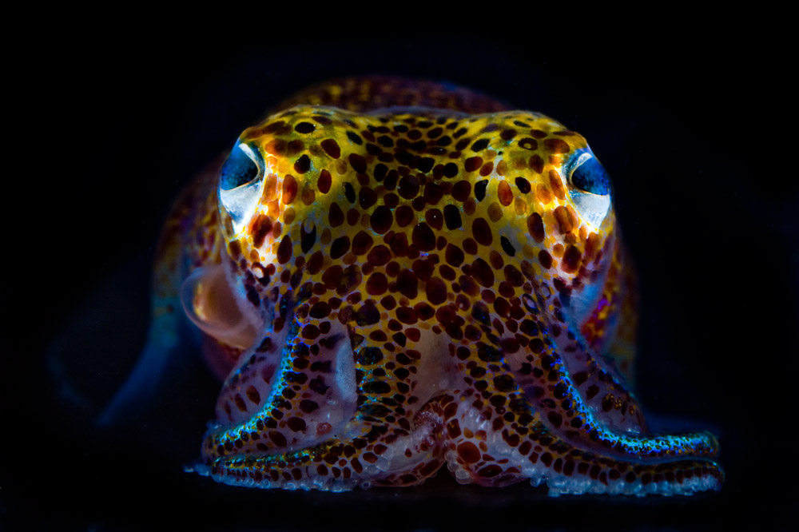
Bactérias bioluminescentes em órgãos de luz
Euprymna scolopes uma lula de cauda ondulada havaiana de 4 cm exibindo órgãos de luz
resultante de sua interação simbiótica-sinergistica com a bactéria Aliivibrio. Cap24.

Slide 10
“Quorum sensing”
+
adrenalina
+
Fatores de virulência
AI-3
noradrenalina
Vários genes são controlados por sistemas de “quorum sensing”, incluindo genes de algumas bactérias patogênicas.
Fig 7.22: Regulação do quorum sensing dos fatores de virulência. À medida que a população bacteriana aumenta, AI-3 produzida, pela E. coli, e adrenalina e noradrenalina, produzidas pelas células intestinais, se acumulam e se ligam nas cinases sensoriais, iniciando a cascata de eventos necessários para a produção dos fatores de virulência (p. ex., enterotoxina).
Ex. 1: Enterotoxinas em Escherichia coli
A ingestão de alimentos contaminados com bactéria E. coli do sorotipo enterohemorrágico - EHEC (Ex. O157:H7) - causa um quadro grave de disenteria bacilar. Tem papel importante neste quadro uma toxina denominada “Shiga like toxin” cuja produção é regulada por “quorum sensing”.
A molécula AHL sinalizadora é denominada AI-3 e esta induz a expressão dos genes de virulência:
À medida que a população de E. coli aumenta no intestino, as bactérias produzem AI-3 enquanto as células intestinais do hospedeiro produzem os hormônios do estresse: adrenalina e noradrenalina.
As três moléculas sinalizadoras (AI-3 + adrenalina + noradrenalina) se ligam às duas cinases sensoriais diferentes na membrana citoplasmática de E. coli, resultando na fosforilação e na ativação de duas Proteínas Ativadoras de Transcrição. Essas proteínas ativam a transcrição de genes que codificam: 1) funções motoras, 2) secreção de enterotoxinas, 3) proteínas formadoras de lesões na mucosa intestinal do hospedeiro.
Esse é um raro exemplo de um sistema que consegue perceber tanto os sinais químicos bacterianos e eucarióticos, para regular a expressão gênica.

Slide 11
“Quorum sensing”
Fatores de virulência
Vários genes são controlados por sistemas de quorum sensing, incluindo genes de algumas bactérias patogênicas também Gram-positivas.
Ex. 2: Proteínas de virulência (toxinas, etc) em Staphylococcus aureus
Regulação do “quorum sensing” dos fatores de virulência de Staphylococcus.
A patogenia de S. aureus requer, entre outras coisas, a produção e a secreção de pequenos peptídeos extracelulares que danificam as células do hospedeiro ou que interferem com o seu sistema imune.
O pequeno “Peptídeo AutoIndutor” (AIP), codificado pelo gene argD:
Os genes que codificam esses fatores de virulência estão sob o controle de um sistema “quorum sensing” que utiliza um AIP e a expressão do óperon arg:
Após a síntese do peptideo ArgD (peptídeo pré-AIP), a proteína ArgB (que se encontra ligada à membrana) o converte em sua forma AIP ativa e o secreta para fora da célula;
À medida que a concentração de S. aureus aumenta, a concentração de AIP. também aumenta;
AIP se liga à proteína ArgC (uma cinase sensorial ligada à membrana) resultando em sua autofosforilação;
ArgC-P transfere o seu fosfato para o ativador de transcrição ArgA;
ArgA-P aumenta a transcrição óperon argABCD, cujos genes codificam o sistema de transdução de sinal, bem como uma molécula de RNA que controla a produção de uma gama de proteínas de virulência.
Fig 7.22: O nível basal da transcrição do óperon argABCD em Staphylococcus leva à produção de ArgD, o pré-AIP. ArgB converte ArgD em AIP funcional e exporta para fora da célula. À medida que a população celular aumenta a concentração de AIP também aumenta, e ele se liga a ArgC, que se autofosforila. Com isso, ArgC-P ativa o ativador transcricional ArgA pela transferência de um grupo fosfato. ArgA-P aumenta a transcrição do óperon argABCD, bem como uma molécula de RNA que causa a produção de proteínas de virulência.

Slide 12
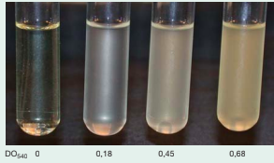
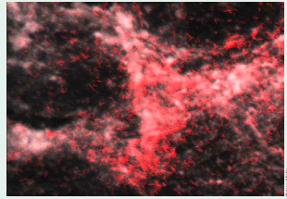
“Quorum sensing”
Ex 3: Produção de Biofilmes microbianos
Mas, o que são biofilmes?
Bactérias podem crescer em:
- A) Em suspensão = Estado planctônico,
- B) Aderidas à uma superfície = Biofilme
A)
Figura 1 (Brock 2016, Cap 5): Culturas líquidas da bactéria Escherichia coli.
Nessas culturas as células se encontram em um estado planctônico, estando homogeneamente suspensas no meio. A densidade óptica crescente (da esquerda para a direita) está apresentada abaixo do tubo. A densidade óptica é uma medida de dispersão da luz e foi medida utilizando-se o comprimento de onda de 540 nm..
Embora o crescimento em suspensão seja mostrado aqui, a bactéria E. coli também forma biofilmes. A adesão das células da E. coli é facilitada pelos seus tipos de fímbria e pili conjugativos.
B)
Figura 2(Brock 2016, Cap 5): Células de Pseudomonas aeruginosa coradas por fluorescência crescendo em um biofilme.
As células foram obtidas de uma amostra de escarro de um paciente com fibrose cística. As células em vermelho correspondem à P. aeruginosa e o material esbranquiçado corresponde ao alginato, um composto semelhante a polissacarídeos produzido pelas células da P. aeruginosa.

Slide 13
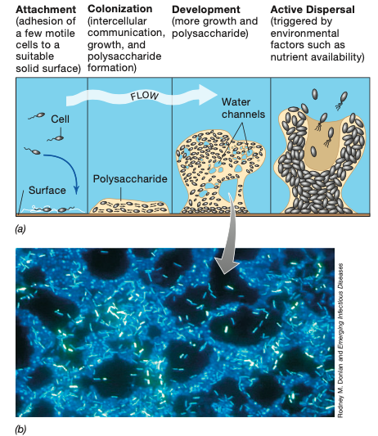
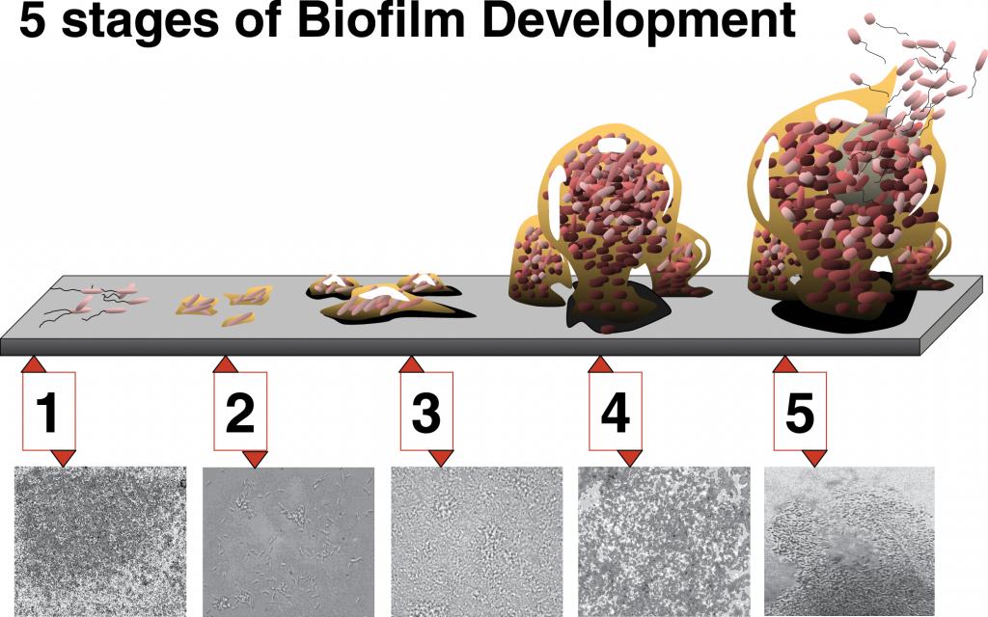
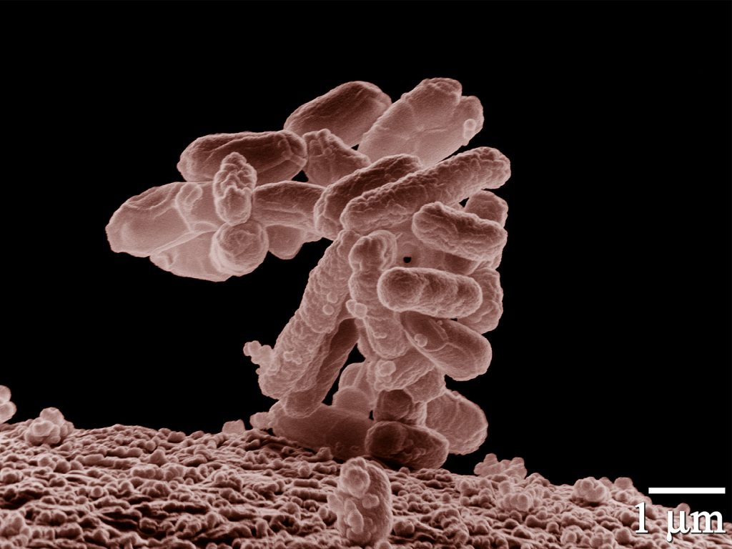
“Quorum sensing”
Ex 3 (continuação) : Produção de Biofilmes bacterianos
Fig 23.6 (BrocK 2016, Fig. 8.22 (Brock 2022): Formação de um biofilme bacteriano (Pseudomonas aeroginosa é uma bactéria modelo para estes estudos).
a) Os biofilmes são iniciados pela adesão de um pequeno numero de células que crescem e passam a comunicar-se com outras células. Um biofilme é uma matriz de polissacarídeos aderidos contendo células bacterinas
embebidas nela. Os biofilmes se formam em estágios:
primeiramente ocorre a adesão reversível de células planctônicas,
(2) depois, ocorre a adesão irreversível dessas mesmas células,
(3) as quais, então, se multiplicam e produzem polissacarídeos e,
(4) o filme continua a se desenvolver até ficar maduro, tenaz e quase impenetrável.
b) Fotomicrografia de um biofilme corado com DAPI formado em uma tubulação de aço inoxidável. Observe os canais de água.
(a)
Adaptado de Monroe D (2007) Looking for Chinks in the Armor of Bacterial Biofilms. PLoS Biol 5(11): e307.
doi:10.1371/journal.pbio.0050307
(b)
Fonte: Wikipedia (http://pt.wikipedia.org/wiki/Transfer%C3%AAncia_horizontal_de_genes)
Fig.: Biofilmes bacterianos – modelo de estudo Pseudomonas aeroginosa (a) Pequenos botões de células de P. aeroginosa aderidas a uma superfície em vários estágios iniciais de formação do biofilme.
(b) Um “cogumelo” de biofilme maduro exibindo altura aproximada de 120 μm (a bactéria e um bacilo de 1-2 X 10 μm).

Slide 14
“Quorum sensing”
Formação de Biofilme
Diversos sinais, incluindo a comunicação célula a célula, levam as bactérias a deixarem de viver livremente em suspensão no meio liquido (crescimento planctônico) para se multiplicarem em uma matriz semissólida, denominada biofilme
Fig 7.23: Formação do biofilme em Pseudomonas. (a) Sequência de eventos da formação do biofilme em P. aeruginosa. À medida que a população celular aumenta, o mesmo acontece com a produção da molécula sinalizadora homosserinalactona, AHL. Essas moléculas sinalizadoras participam da ativação da síntese de exopolissacarídeos e do flagelo, necessária para a formação do biofilme.
(b) Microscopia confocal de varredura mostrando a progressão da formação do biofilme de P. aeruginosa no período de 144 horas.
As células foram marcadas com o corante de viabilidade celular (LIVE/DEAD) que cora de verde as células viáveis. Cada padrão retangular de células tem cerca de 0,2 mm de largura; o biofilme maduro tem cerca de 0,1 mm de largura e 60 mm de altura.
Ex: Biofilme de Pseudomonas aeruginosa
Esta bactéria forma biofilme por meio da produção de polissacarídeos específicos que 1) aumentam sua patogenicidade e 2) inibem a penetração de antibióticos.
O “quorum sensing” desencadeia a expressão de um subgrupo de genes necessários para a formação do biofilme.
As células de P. aeruginosa possuem dois sistemas “quorum sensing” diferentes, Las e Rhl, que respondem a AHLs específicas e ativam a transcrição de genes que codificam exopolissacarídeos à medida que o número de células aumenta.
Um segundo mensageiro importante na arquitetura do biofilme é o nucleotídeo regulador c-di-GMP (di-guanosina monofosfato cíclico).
A formação do biofilme é assistida pela síntese de um exopolissacarídeo, chamado de Pel que é produzido pela proteína receptora de c-di-GMP, PelD. Em muitas bactérias a formação de biofilme é desencadeada pelo acúmulo do c-di-GMP.
Da mesma forma, a expressão dos genes da biossíntese do flagelo está sob o controle positivo da proteína que se liga ao c-di-GMP, FleQ. O flagelo ajuda na fixação das células durante as fases iniciais da formação do biofilme.
Obs.: Embora os nucleotídeos reguladores desempenham papeis importantes em todos os domínios da vida o c-di-GMP é produzido somente por procariotos. Os genomas dos procariotos codificam várias proteínas que não só́ sintetizam como catabolizam o c-di-GMP.
A síntese ou degradação dessa molécula depende dos estímulos ambientais e celulares, e sua síntese causa numerosas mudanças fisiológicas e a expressão de genes de virulência. Proteínas efetoras que se ligam ao c-di-GMP participam de diversas atividades, como: produção de exopolissacarídeos, motilidade, regulação transcricional e localização proteica, e também se ligam às pequenas moléculas de RNA reguladoras denominadas riboswitches.

Slide 15
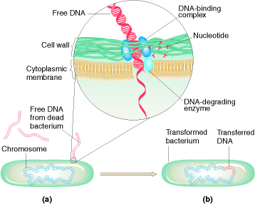
“Quorum sensing”
Ex 4: ”Competência natural” de transformação genética
A capacidade de uma bactéria captar uma molécula de DNA e ser transformada é chamada “Competência”, e essa capacidade é determinada geneticamente.
Mesmo entre os gêneros transformáveis, apenas algumas linhagens ou espécies são, de fato, transformáveis. A competência é regulada na maioria das bactérias naturalmente transformáveis, havendo proteínas especiais que desempenham papéis na captação e no processamento do DNA.
As proteínas específicas de competência incluem:
uma proteína de ligação ao DNA, associada à membrana,
uma autolisina de parede celular, e
várias nucleasses.
Via de competência natural de transformação genética em Bacillus subtilis
Esta bactéria é uma espécie facilmente transformável e sua competência é regulada por um sistema de “quorum sensing”.
As células produzem e secretam um pequeno peptídeo durante o seu crescimento, o qual se acumula, atingindo concentrações elevadas, e induz as células a tornarem-se competentes.
Em Bacillus, cerca de 20% das células de uma cultura tornam-se competentes, permanecendo nesse estado por várias horas.
Competência em outras Bactérias:
No gênero Streptococcus, 100% das células tornam-se competentes, mas apenas por um breve período, durante o ciclo de crescimento.
A transformação natural com alta eficiência é conhecida apenas em algumas bactérias. Por exemplo: Bacillus, Streptococcus, Acinetobacter, Haemophilus, Neisseria e Thermus são naturalmente competentes e facilmente transformáveis.
Você pode imaginar que consequências práticas decorrem disto em nosso dia a dia? Boas? Más?

Slide 16
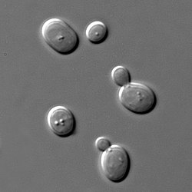
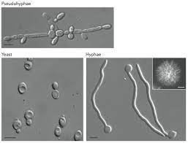
“Quorum sensing”
Regulação por “Quorum sensing” também ocorre em eucariotos microbianos:
Saccharomyces cerevisiae: álcoois aromáticos específicos são produzidos como autoindutores e controlam a transição do crescimento de
unicelular a filamentoso;
Candida: À medida que a concentração de farnesol, um álcool de cadeia longa, aumenta nesse fungo dimórfico, a transição da morfologia - leveduriforme (morfologia infectante) para
-hifas alongadas (morfologia que exerce patogenicidade) é inibida.

Slide 17
“Quorum sensing”
Relembrando como o “quorum sensing” foi descoberto
Observe a paisagem ao lado.
Você pode explicar de onde vêm as luzes na água do mar?
Caso você coletasse uma amostra desta água e levasse ao laboratório, seria possível obter luz em condições laboratoriais? Se sim, como conseguir isto?
Que vantagens este fenômeno de produção de luz pode conferir aos seus produtores?
Este lindo fenômeno é resultado de uma reação química chamada bioluminescência. São criaturas marinhas microscópicas que geram luz como mecanismo de sobrevivência, já que tudo que brilha no mundo selvagem normalmente é perigoso ou venenoso.
Veja os vídeos: Praias que brilham, um mar cheio de estrelas,
: Maldivas, praias que brilham a noite

Slide 18
“Quorum sensing”
Agora que já entendemos o que é “Quorum Sensing”,
vamos discutir algumas ideias de como podemos utilizar este mecanismo de regulação gênica microbiano
para
emprego em Biotecnologia?
Você já consegue pensar em algumas propostas ?

Slide 19
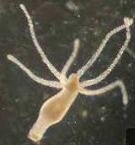
“Quorum sensing”
Biotecnologia –
Aplicações práticas do controle da regulação por “Quorum Sensing”
Como isto poderia ser feito?
a Mimetização das moléculas autoindutores sinalizadoras de “Quorum Sensing”:
São conhecidos dois grandes grupos de moléculas que mimetizam:
- AHL
Furanonas halogenadas (Ex. autoindutor LuxR - diminuindo significativamente o tempo de atuação)
Peptídeos autoindutores
aDegradação de moléculas sinalizadoras - “quorum quenching”
Bacillus cereus KM1S, isolada no solo da floresta tropical da Malásia, tem uma enzima que seletivamente degrada as moléculas de AHL, com potencial para ser usada como agente de controle para doenças infeciosas dependentes de “Quorum Sensing”.
a Modificação de moléculas sinalizadoras – Emprego de Enzimas conversoras:
Há uma grande diversidade de AHLs produzidas pela bactérias Gram-negativas. Isto se apresenta como uma possibilidade para que sejam realizadas modificações que resultem na inativação da molécula sinalizadora de “Quorum sensing”.
Ex.: As bactérias Curvibacter sp., colonizadoras de Hydra vulgaris,
produzem 3-oxo-HSL (molécula sinalizadora).
Acontece que o hospedeiro possui a enzima oxidoreductase
que converte este sinalizador em 3-hidroxi-HSL promovendo
sua inativação.
Para que
seria útil impedir/controlar a regulação por “Quorum Sensing” ?
Para confundir o contato célula-célula microbiana e, assim, “enganar” os microrganismos promovendo:
Finalidades Medicinais:
Evitar a produção de uma toxina;
Evitar a produção de biofilme, visando antibioticoterapia;
Evitar a expressão de um fator de virulência;
Promover a interrupção do crescimento microbiano.
Finalidades Biotecnológicas:
Obtenção de alta densidade celular em cultivo microbiano - Não interrupção do crescimento da cultura;
- Produção de antibióticos
- Fixação de Nitrogênio;
- produção de vários bioprodutos.
H. vulgaris, um pequeno pólipo de água doce
É fácil? .... Não é !
Trata-se de um campo de pesquisa em desenvolvimento. Para se obter sucesso, caso a caso precisa ser estudado.

Slide 20
“Quorum sensing”
Biotecnologia –
Aplicações práticas do controle da regulação por “Quorum Sensing”
Exemplo 2:
Pesquisa para futuro:
O autoindutor denominado AI-2, que foi descoberto mais recentemente, parece estar envolvido em um processo mais “geral” de comunicação microbiana.
O AI-2 seria reconhecido por um grande número de espécies, talvez atuando como uma molécula que sinaliza aos diferentes organismos a presença de outros microrganismos. Talvez este autoindutor ou um seu derivado possa vir a ser um tipo de molécula que realize um “senso” geral da população.
Exemplo 1:
Cada vez mais está se tornando claro o papel ecológico desempenhado pelo “quorum sensing”.
Sabe-se que os microrganismos sintetizam autoindutores bastante específicos, reconhecidos apenas por membros da mesma espécie.
No entanto, pesquisas revelam que organismos de espécies próximas podem sintetizar autoindutores semelhantes, capazes de interferir no quorum sensing de outros organismos.
Por exemplo, Staphylococcus epidermidis, um habitante da microbiota normal, sintetiza autoindutores que interferem no “quorum sensing” de S. aureus, um microrganismo potencialmente patogênico.
Acredita-se que, na natureza, este tipo de interferência tenha como principal função impedir ou dificultar a colonização do hospedeiro por organismos invasores.
Pesquisas com “quorum sensing” permitem novas e interessantes perspectivas para o controle do crescimento e da expressão gênica de microrganismos, especialmente no que se refere ao tratamento de doenças infecciosas.
Oferece também perspectivas para emprego em várias abordagens ligadas à Biotecnologia.

Slide 21
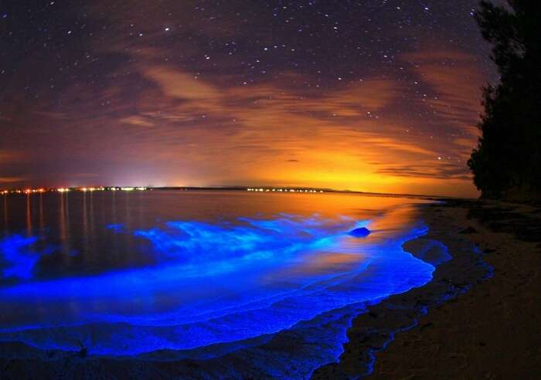
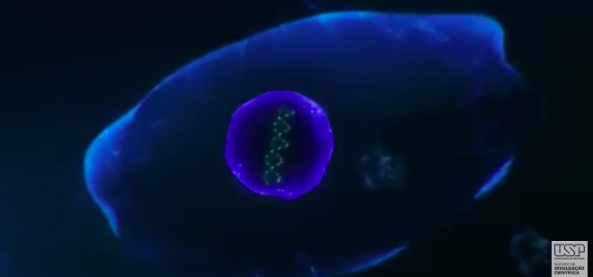
“Quorum sensing”
Agora,
vamos revisar tudo
assistindo lindos vídeos:
Você sabia ?
Bactérias contam em quantas estão antes de atacarem.
Copie e cole os links dos Vídeos:
- Fluorescent shining sea
- See Amazing Ocean Creatures That ‘Glow’

Slide 22
“Quorum sensing”
Agora que já estudamos e revisamos o que é “Quorum Sensing”,..... está com você.
Confira abaixo o seu entendimento do que apresentamos.
Nas seguintes afirmativas assinale V, para verdadeiro, ou F, para falso:
1. | ( ) | O “quorum sensing” é um sistema de regulação gênica microbiano que permite a célula monitorar o ambiente, percebendo as demais células da sua própria espécie.
2. | ( ) | O “quorum sensing” depende do compartilhamento de pequenas moléculas especificas, chamadas de autoindutores.
3. | ( ) | Uma vez que o autoindutor esteja presente em concentrações suficientes, a expressão de genes específicos é desencadeada, como por exemplo, a produção de biofilme.
4. | ( ) | Autoindutor é uma pequena molécula sinalizadora que participa do “quorum sensing”. Em bactérias Gram-negativas geralmente são acil-homoserina lactonas (AHLs) e, em bactérias Gram-positivas geralmente são pequenos peptídeos.
5. | ( ) | Sistemas de regulação de “quorum sensing” estão frequentemente presentes em bactérias Gram-negativas, mas não existem em bactérias Gram-positivas.
6. | ( ) | A produção de uma toxina de bactéria patogênica pode somente ocorrer quando a concentração deste patógeno alcançar uma densidade celular alta, pois esta expressão pode ser controlada por “quorum sensing” .
7. | ( ) | Não somente a expressão de toxinas e fatores de virulência podem ser regulados por “quorum sensing”, mas também a fluorescência de bactérias marinhas também é regulada por este mecanismo.
8. | ( ) | Microrganismos eucarióticos, como leveduras, também podem regular a expressão de genes por “quorum sensing”.
9. | ( ) | Os microrganismos fazem o controle da expressão de suas proteínas empregando vários mecanismos que incluem a “Regulação Transcricional, a “Regulação Pós-transcricional’, e também o “quorum sensing” .
10 | ( ) | O “quorum sensing” é um mecanismo de regulação gênica de microrganismos que não se consegue aproveitar para finalidades Biotecnológicas.
Até o nosso próximo encontro!

